Slide 1
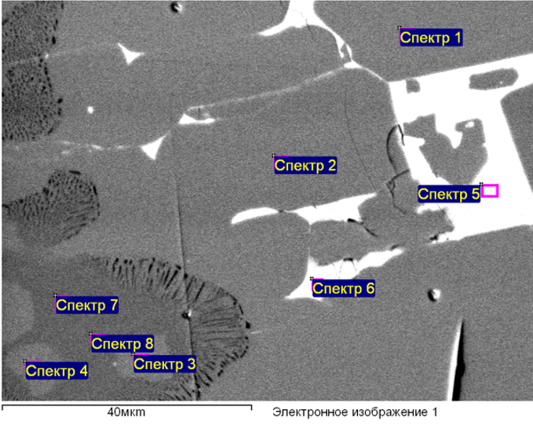
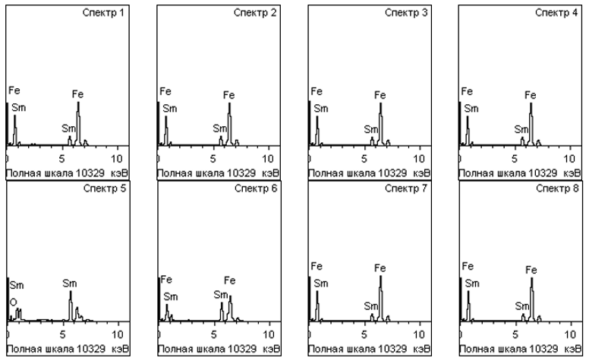
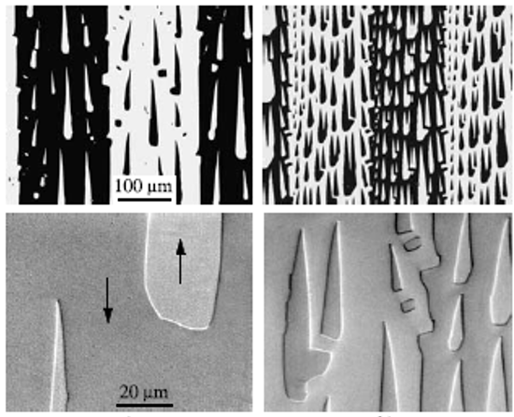
МАГНИТНАЯ ДОМЕННАЯ СТРУКТУРА ИНТЕРМЕТАЛЛИЧЕСКОГО СОЕДИНЕНИЯ Sm₂Fe₁₄B
Сметанин Марк Дмитриевич
Руководитель: проф. Пастушенков Ю.Г.
banering93@gmail.com
Аннотация
Методами магнитооптического эффекта Керра и магнитной силовой микроскопии впервые изучена доменная структура (ДС) тетрагонального интерметаллического соединения Sm₂Fe₁₄B, имеющего во всей области магнитного упорядочения тип магнитокристаллической анизотропии (МКА) «плоскость осей легкого намагничивания» (ЛП). В доменной структуре фазы Sm₂Fe₁₄B выявлены ланцетоподобные магнитные домены, обнаруженные ранее в монокристаллических образцах кремнистого железа на кристаллографических плоскостях типа (110), содержащих одну из трех осей легкого намагничивания (ОЛН). Исследования ДС, выполненные на том же участке образца Sm₂Fe₁₄B методом атомной силовой микроскопии, позволили выявить дополнительно систему более мелких доменов, образующихся в поверхностном слое образца.
Рис.1. Микроструктура сплава Sm₂Fe₁₄В после гомогенизации. Обозначены области, соответствующие возможным фазам сплава, и приведены соответствующие им спектры, полученные методом энергодисперсионного анализа.
Введение
Исследования магнитных материалов пережили революционные изменения с появлением тройных сплавов редкоземельный металл (R)–железо-бор стехиометрии R₂Fe₁₄B [1]. Эти сплавы представляют собой уникальные объекты для исследования многих фундаментальных свойств магнитных материалов, таких как магнитные структуры, магнитокристаллическая анизотропия, обменное взаимодействие РЗМ-переходный металл и др. Большинство сплавов R₂Fe₁₄B при комнатной температуре имеют одноосную магнитокристаллическую анизотропию. Осью легкого намагничивания (ОЛН) в них является тетрагональная ось с (ось [001]). Только в соединении с самарием во всей области магнитного упорядочения наблюдается тип анизотропии «плоскость осей легкого намагничивания». Исследования материалов с таким типом МКА достаточно редки [2-4]. В частности, ДС магнетиков с таким типом МКА исследована недостаточно, а изучение ДС тетрагональных магнетиков с таким типом МКА не проводилось.
В связи с этим тройные сплавы типа R₂Fe₁₄B с редкоземельным металлом самарием были выбраны в качестве объектов исследования в данной работе.
а 50 мкм б в
Рис.2. Доменная структура, выявленная методом Керра на поверхности произвольно ориентированного шлифа сплава Sm₂Fe₁₄B (а), и ланцетовидные домены на поверхности (110) кремнистого железа, единственная ОЛН к которой отклонена от данной поверхности на 2° (б) и 4° (в) [4].
На рисунке 2,а показана ДС тетрагональной фазы Sm₂Fe₁₄B, выявленная методом Керра. На рисунке хорошо видны полосовые домены и домены, названные в работах по ДС кремнистого железа «ланцетоподобными». Аналогичная ДС наблюдается в монокристаллах кремнистого железа на кристаллографических плоскостях {110}, содержащих только одну из трех ОЛН (Рис.2,б-в). Исследования ДС, выполненные на том же участке образца Sm₂Fe₁₄B методом атомной силовой микроскопии, позволили выявить дополнительно систему более мелких доменов, образующихся в поверхностном слое образца. Такие домены обнаружены ранее в гексагональных соединениях R₂Fe₁₇, также имеющих тип МКА ЛП. Чтобы построить модель ДС магнетика с типом МКА ЛП, впервые выявленной в тетрагональном магнетике, в дальнейшем планируется выполнить исследование поведения такой ДС в магнитном поле.
Полученные результаты и их обсуждение
Литература
На рисунке 1 представлен один из участков сплава Sm₂Fe₁₄B с обозначением областей, в которых определялся химический состав, и приведены соответствующие этим участкам спектры. Как показал энергодисперсионный анализ, основной объем сплава занимает тетрагональная фаза Sm₂Fe₁₄B.
Herbst J.F. R₂Fe₁₄B materials: Intrinsic properties and technological aspects // Rev. of Modern Phys. (1991) V.63. P.819-898.
Pastushenkov, Yu.G., Skokov K.P., Antonova E.S., Ivanova T.I., Bartolomé J.S. Domain structure transformation and magnetic susceptibility of Ho₂Fe₁₇ single crystals / Journal of Alloys and Compounds. (2016) V. 689. P. 894-898.
Grieb B., Stadelmaier H., Henig E-Th. Magnetic domain patterns of Fe₁₇R₂ phases with easy-plane anisotropy / Materials Letters. (1989) V.8. P.396-399.
Hubert F., Schaefer R. Magnetic Domains. Nhe Analysis of Magnetic Microstructures. Springer. 1998. 696 p.

